Slide 1
Modulo di Economia e Gestione delle imprese Lezione 7 Lo sviluppo della tecnologia

Slide 2
Agenda
Lo sviluppo della tecnologia
Closed vs open innovation
Tipologie di innovazione
Processo di generazione
Le alternative di sviluppo delle tecnologie
Progetto di Teledidattica - Dr.ssa Annarita Sorrentino

Slide 3
Learning from Schumpeter (1947)
The introduction of innovative products or more efficient production processes are precisely the most used by firms to compete.
Customers cannot be reached only with lower prices but, above all, they must be reached with goods more attractive.
So, the traditional interpretation of the competition based only on the price doesn’t represent for Schumpeter a satisfactory description of what happens in the real world of business. In this world, entrepreneurs do not fight only with prices but also with other weapons such as innovation

Slide 4
Economic evolution as the process of creative destruction
In the real world, says Schumpeter, firms doesn’t always produce the same goods with techniques unchanged but sometimes they introduce new products, improve the quality of existing ones and adopt new production technologies as well as new models of work organization.
Initial equilibrium
Innovation
Renewed equilibrium through creative destruction

Slide 5
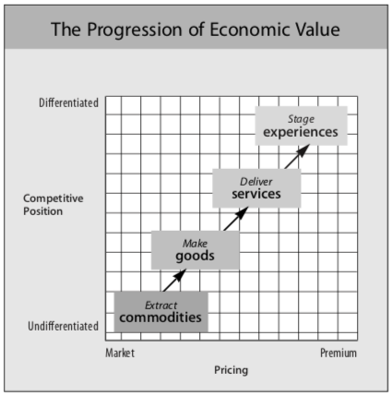
Economic evolution as the process of creative destruction
In the real world, says Schumpeter, firms doesn’t always produce the same goods with techniques unchanged but sometimes they introduce new products, improve the quality of existing ones and adopt new production technologies as well as new models of work organization.
Initial equilibrium
Innovation
Renewed equilibrium through creative destruction
Pine and Gilmore, 1998

Slide 6
Lo sviluppo della tecnologia come attività di supporto
Insieme di attività finalizzate al miglioramento dei prodotti e dei processi: sviluppo del know-how, delle procedure informatiche, delle tecnologie di produzione, dei progetti e degli studi di fattibilità)
La tecnologia è diffusa in tutte le attività della catena del valore, ma risulta necessario individuare il “luogo” all’interno dell’azienda in cui la tecnologia viene generata.
La R&S assume un ruolo primario: vive di innovazione e fa dell’innovazione il centro della propria attività.
Progetto di Teledidattica - Dr.ssa Annarita Sorrentino

Slide 7
Closed e Open Innovation Model a confronto
OPEN INNOVATION: il valore non è più il risultato esclusivo di una trasformazione interna di input in output ma si origina da una combinazione intelligente ed efficace di risorse interne ed esterne
Progetto di Teledidattica - Dr.ssa Annarita Sorrentino
Chesbrough, 2003

Slide 8
Closed e Open Innovation Model a confronto
Tra Open e Closed Innovation Model esistono numerose sfumature intermedie che definiscono il grado di apertura dell’impresa.
PROCESSI:
Outside-in process: l’impresa arricchisce il patrimonio con l’integrazione di conoscenze di fornitori, clienti e fonti esterne
Inside-out process: l’impresa può cedere la propria conoscenza attraverso licenze, vendita di tecnologie, ecc.
Coupled process: cogenerazione dell’innovazione mediante alleanza, joint venture, ecc.
ATTORI:
L’impresa può scegliere di essere «open» con alcuni attori e «closed» con altri.
Vantaggi derivanti dalla collaborazione con:
Consumatori
Lead users
Università e centri di ricerca
Imprese di altri settori

Slide 9
Tipologie di innovazione
INNOVAZIONE DI PROCESSO: miglioramento dei processi produttivi, della gestione, della logistica, introduzione di sistemi informativi
INNOVAZIONE DI PRODOTTO: lancio sul mercato di prodotti nuovi o incremento della gamma esistente
Interdipendenze tra le due tipologie, in cui si distingue:
un momento iniziale costituito da innovazioni di prodotto
(performance maximizing)
Una seconda fase costituita da miglioramenti funzionali del prodotto
(sales maximizing)
Ultima fase in cui si applicano le innovazioni di processo
(cost minimizing)
Due aree applicative della R&S → R&S di prodotto e di processo

Slide 10
Tipologie di innovazione
Classificazione di Freeman:
Innovazioni maggiori
Nuovi sistemi tecnologici
Rivoluzioni tecnologiche
Innovazioni incrementali
Innovazioni radicali
INNOVAZIONI RADICALI:
Costituiscono innovazioni volte a sostituire o a relegare tecnologie e filosofie esistenti ad un ruolo secondario, che si manifestano in modo discontinuo nel tempo. Creazione di nuovi business distruzione di quelli esistenti.
INNOVAZIONI INCREMENTALI:
miglioramenti apportati al prodotto o ai processi, in genere stimolati dalla domanda, che si manifestano con una successione costante nel tempo
Complementarietà tra le due tipologie di innovazione

Slide 11
Tipologie di innovazione
Pisano (2015) classifica le innovazioni in funzione dell’adattamento della nuova tecnologia rispetto alle competenze di mercato e tecnologiche già possedute dall’impresa:
Pisano, 2015

Slide 12
Generazione dell’innovazione tecnologica
INVENZIONE
INNOVAZIONE
DIFFUSIONE
Pisano, 2015

Slide 13
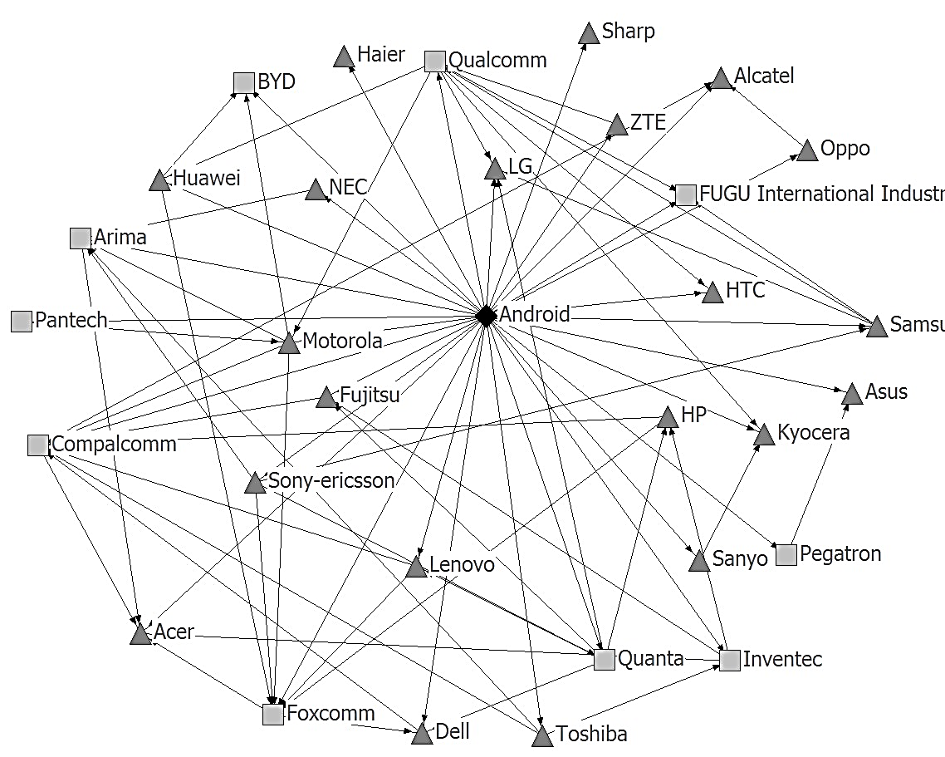
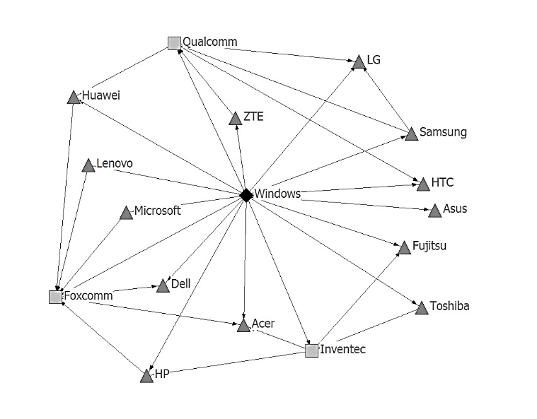
Un esempio fallimento nel processo Di diffusione
Progetto di Teledidattica - Dr.ssa Annarita Sorrentino
Parmentola, Simoni, Tutore 2018

Slide 14
Le alternative di sviluppo delle tecnologie le risorse interne
Sviluppo attraverso risorse interne
PROCESSO DI TRASFERIMENTO DELLE CONOSCENZE TACITE
Vantaggi: patrimonio esclusivo dell’azienda e difficili da imitare, basso costo
2. REALIZZAZIONE DI UN REPARTO DI R&S INTERNO (forma di creazione della conoscenza più sofisticata)
Vantaggi: pieno controllo sull’innovazione e sulle sue evoluzioni, rendite temporanee, promozioni a livello governativo
Svantaggi: elevati costi, processo rischioso, tempi lunghi di sviluppo delle innovazioni, disponibilità di risorse umane e tecnologiche adeguate

Slide 15
Le alternative di sviluppo delle tecnologie le risorse esterne
Sviluppo attraverso risorse esterne
1. CONTRATTI DI LICENZA
Vantaggi: possibilità di saltare la fase di sviluppo per passare subito all’implementazione, riduzione dei costi e loro diluizione nel tempo
Svantaggi: nessun controllo del know-how dell’innovazione, rendita limitata nel tempo, contratti a volte non in esclusiva
2. ACQUISTO DI TECNOLOGIE
Vantaggi: forma più rapida per ottenere una tecnologia, basso rischio, supporto del fornitore nelle fasi di implementazione
Svantaggi: nessun controllo delle conoscenze, né diritto di esclusiva sull’innovazione tecnologie non “core”

Slide 16
Le alternative di sviluppo delle tecnologie le risorse esterne
Sviluppo attraverso risorse esterne
1. ACQUISTO DI AZIENDE CON TECNOLOGIE PROPRIE
Vantaggi: acquisto di tecnologia e quota di mercato, rischio limitato
Svantaggi: difficoltà di valutazione nel caso di imprese con tecnologie intangibili (accordi di pre-acquisizione), integrazione tra le diverse imprese
2. REVERSE ENGINEERING (e imitazione e ricerca)
Vantaggi: processo poco rischioso, costi limitati, possibilità di migliorare i prodotti
Svantaggi: scelta di essere “follower”, non sempre è possibile risalire con precisione alla tecnologia dell’impresa innovatrice, violazione di brevetti e possibili costi legali

Slide 17
Le alternative di sviluppo delle tecnologie combinazioni di sviluppo interno ed esterno
Sviluppo attraverso risorse interne ed esterne
1. TRASFERIMENTO DI TECNOLOGIE (donor e receiver)
Vantaggi: costi contenuti e time to market più breve
Svantaggi: know-how difficile da accettare
→ trasferimento di innovazioni di processo
2. CONTRATTI ESTERNI DI RICERCA E SVILUPPO (centri di ricerca pubblici e privati, università, ecc.)
Vantaggi: acquisizione di competenze di cui non si ha disponibilità, eliminazione di costi fissi
Svantaggi: non pieno controllo della tecnologia, tempi e costi simili ad un reparto interno di R&S, l’ente esterno può vendere ad altri soluzioni simili

Slide 18
Le alternative di sviluppo delle tecnologie combinazioni di sviluppo interno ed esterno
Sviluppo attraverso risorse interne ed esterne
1. CONTRATTI ESTERNI DI R&S CON PARTNERSHIP (più concorrenti o più imprese operanti a diversi stadi della filiera produttiva)
Vantaggi: ripartizione del rischio e riduzione dei costi di sviluppo, confronto che genera apprendimento
Svantaggi: condivisione dei risultati della ricerca, adattamento dei risultati all’impresa
2. JOINT VENTURE E CONSORZI (imprese con risorse complementari o in grado di generare sinergie)
Vantaggi: riduzione dei tempi e dei costi di accesso al mercato
Svantaggi: condivisione degli obiettivi strategici

